Slide 1
kettle简介
ETL:是英文 Extract-Transform-Load 的缩写，用来描述将数据从来源端经过抽取（extract）、转换（transform）、加载（load）至目的端的过程.
KETTLE是国外开源的ETL工具，纯java编写，可以在Window、Linux、Unix上运行。kettle的中文是水壶的意思，意思是像流水一样在水壶中处理数据，从壶嘴流出。但是kettle的壶嘴不止一个。他可以同时链接多个数据源，同时输出数据。

Slide 2
数据平台常用KETTLE功能
我们当前使用的kettle只是一些入门的功能组件。
当前工作中经常使用到的功能。
转换中大部分使用的：表输入-插入更新
表数据同步：增量更新抽取
针对稍大数据量（10万以上）的转换：表输入-表输出
日志功能

Slide 3
表输入-插入更新
优点：
可以增量更新。通过设置表输入的查询范围，可以做部分数据的更新。对于源表数据量大的，以前的数据又不会再更新的，可以使用这个方法缩小查询范围，从而缩短运行时间。
汇总表中可以一直有数据，当转换在执行的时候，前台会出现转圈等待，直到转换执行完成，如果超时则出现查询超时错误。如果使用表输出的转换，需要先把汇总表清空，这样在转换运行期间可能存在查询无数据的情况。
缺点：
插入/更新 效率慢，特别是对比字段多的转换，通常一万条数据50个字段以上的插入/更新需要5-10分钟执行完成。
由于只能插入、更新 而不能删除，会存在：表输入中的数据由于逻辑原因而减少，但汇总中的数据未被删除的情况。只能再添加一个删除失效数据的步骤。
示例：https://10.1.5.159/svn/docs_drap/trunk/03_设计开发/kettle/trans/2016-09-22/delete_invalid_in_out.ktr和update_prin_inte_service.ktr

Slide 4
表数据增量同步
查询逻辑：
首先源库使用last_update_time 字段保证任何更新都更新这个字段。
目前都已修改成datetime 类型 并使用：timestamp NULL DEFAULT CURRENT_TIMESTAMP ON UPDATE CURRENT_TIMESTAMP来保证。
具体示例见
https://10.1.5.159/svn/docs_drap/trunk/03_设计开发/kettle/示例/example_table_trans_if.ktr
https://10.1.5.159/svn/docs_drap/trunk/03_设计开发/kettle/示例/example_table_trans_dp.ktr
代码在SimpleTrans.java中，当前代码控制是 源表抽取顺序，即先到if表 然后从if表抽取到dp表的。这样可以避免先执行dp转换而此时if接口表中数据为空，空跑一次的情况。

Slide 5
表输入-表输出
示例：https://10.1.5.159/svn/docs_drap/trunk/03_设计开发/kettle/示例/example_crm_fin_in_out_info.ktr
表输入中写查询sql查询逻辑
表输出：直接做插入操作，效力等同在数据库中批量插入。可以设置提交记录数量。
注意：在转换中添加的 执行SQL脚本 组件，会在表输入/表输出/插入更新 等组件前运行。
同时，在一个转换中有多个表输入的时候，不论是否有箭头连接，都是会同时运行
的。如果想控制运行顺序，可以添加 阻塞数据直到步骤都完成 步骤。
优点：
运行速度快，并且可以多个步骤同时运行插入数据。
由于每次运行需要先清空汇总表数据，重新插入，所以也解决了 插入/更新 组件不能
删除数据而导致的会多数据的情况。

Slide 6
表输入-表输出
缺点：
由于每次运行需要先清空表，所以存在前端查询刚好没有数据的情况。以后job运行间隔缩短这种情况会比现在频繁一些。
每次运行都清空表的话，对于大数据量的转换，会产生binlog日志，数据库服务器的磁盘需要定期清理 ，或者空间需要扩大

Slide 7
KETTLE的job功能
当前使用的只是初级的运行转换的功能。实际可以通过各种逻辑链接，组件拼装实现复杂的业务逻辑。
https://10.1.5.159/svn/docs_drap/trunk/03_设计开发/kettle/job/2016-08-26/business_process.kjb

Slide 8
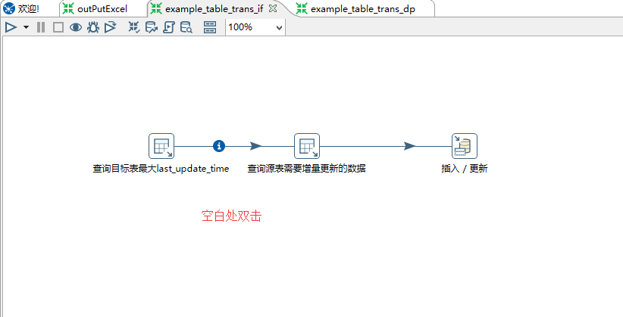
日志功能
转换日志的配置一

Slide 9
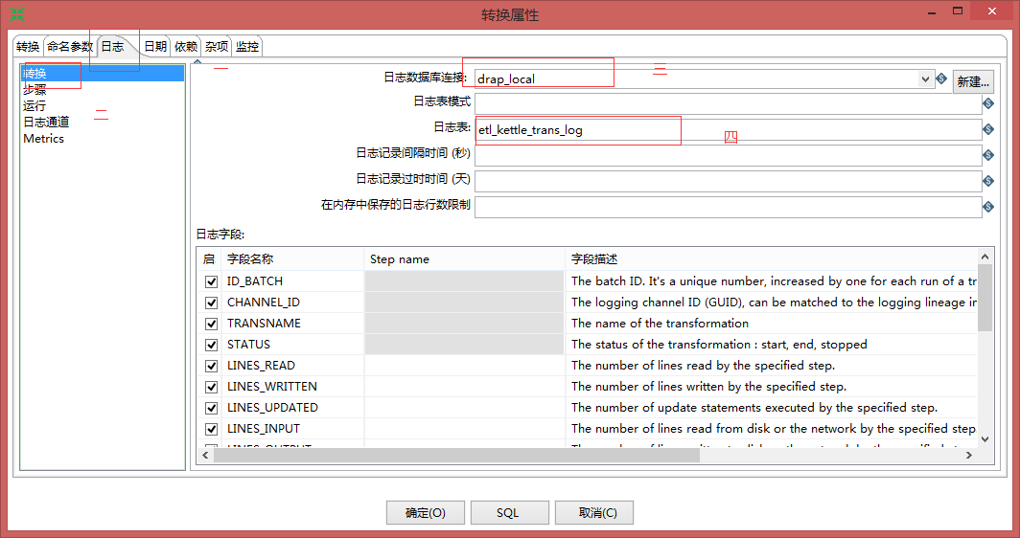
日志功能
转换日志的配置二

Slide 10
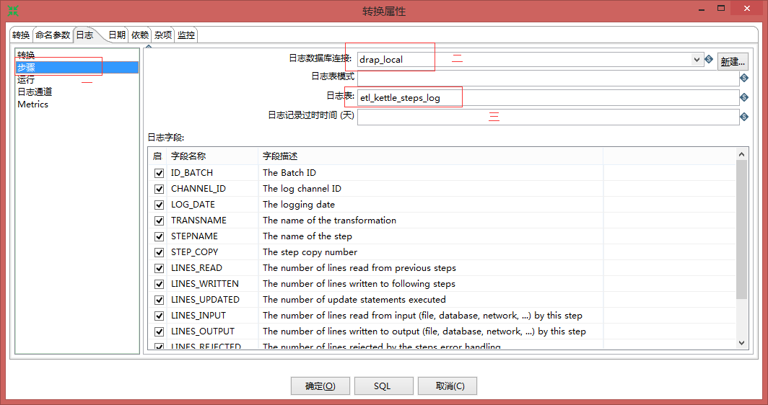
日志功能
转换日志的配置三

Slide 11
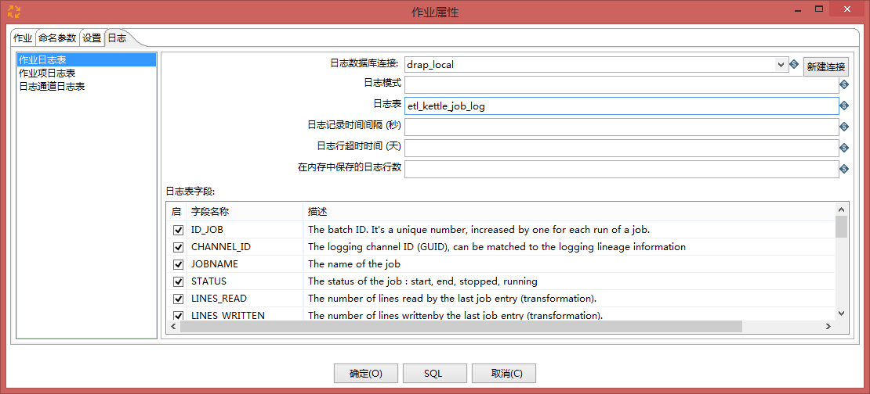
日志功能
job日志配置
与转换日志一样 ：双击空白处-点击 日志 tab页 。在作业日志表和作业项日志表中输入日志表名和数据库链接

Slide 12
日志功能
系统日志的查看
日志分为job日志、转换日志、步骤日志、错误日志
job日志对应一个或者多个转换日志，对应一个或者多个job项日志
转换日志对应多个步骤日志，一条错误日志对应一条转换日志。一条转换日志可能对应多条错误日志。

Slide 13
日志关系
错误日志:TRANS_ID
etl_error_record_log
对应转换日志的ID字段
一对多
job日志:ID_JOB
ETL_KETTLE_JOB_LOG
一对多
转换日志: ID_BATCH
ETL_KETTLE_TRANS_LOG
步骤日志:ID_BATCH
ETL_KETTLE_STEPS_LOG
job项日志：ID_BATCH
ETL_KETTLE_JOB_ITEM_LOG

Slide 14
其他组件
javascript
Excel导入表
导出到Excel
获取系统信息
计算器

Slide 15
EXCEL导入导出
excel导出。https://10.1.5.159/svn/docs_drap/trunk/03_设计开发/kettle/示例/trans/exampleOutPutExcel.ktr
excel导入。https://10.1.5.159/svn/docs_drap/trunk/03_设计开发/kettle/示例/trans/exampleInputExcel.ktr
做自定义配置 -脚本导出功能 可以考虑使用导出成excel文件
其中id做自定义配置例如前面统一加“EP”

Slide 16
javascript等组件
https://10.1.5.159/svn/docs_drap/trunk/03_设计开发/kettle/示例/trans/exampleJava.ktr
里面有javascript、获取系统信息、计算器

Slide 17
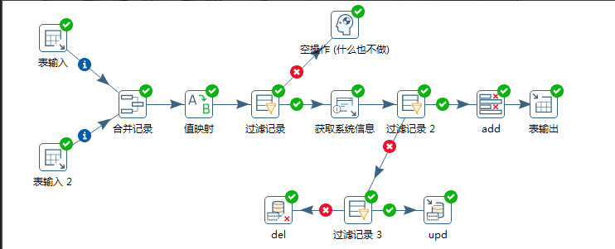
其他转换示例

